Slide 1
多功能網頁
組別:線上
蔡承佑

Slide 2
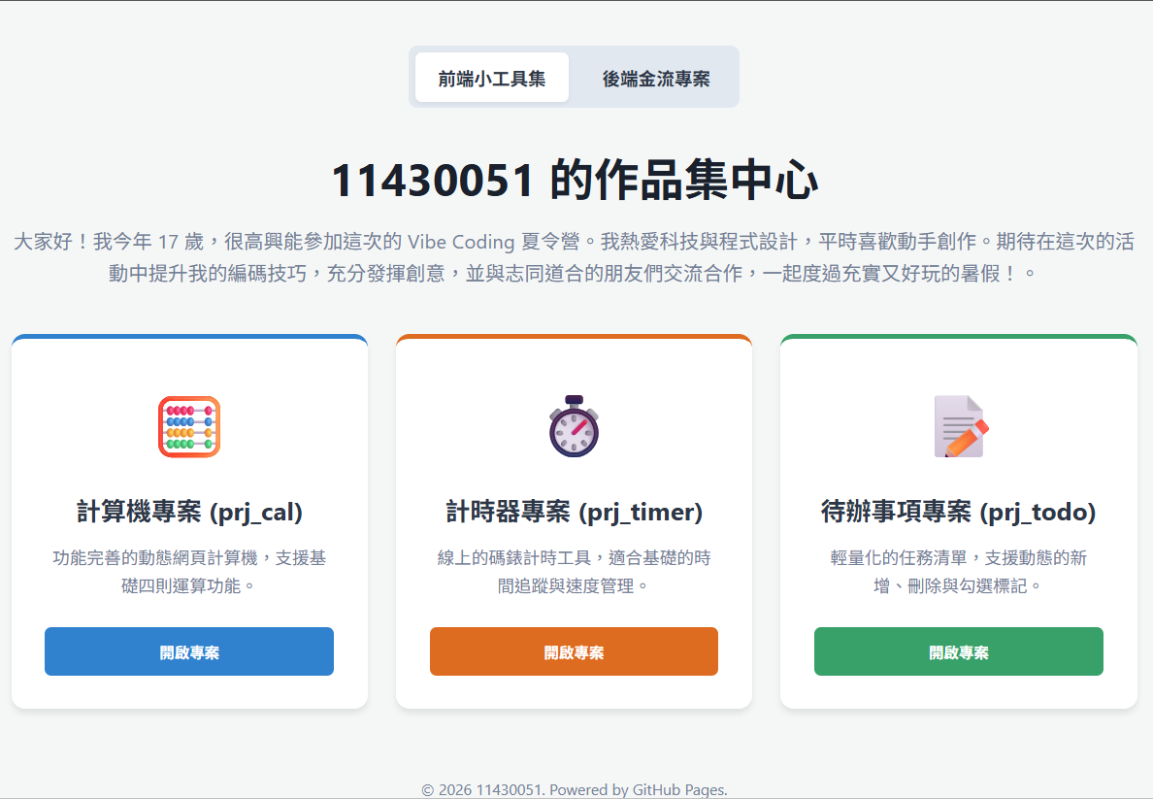
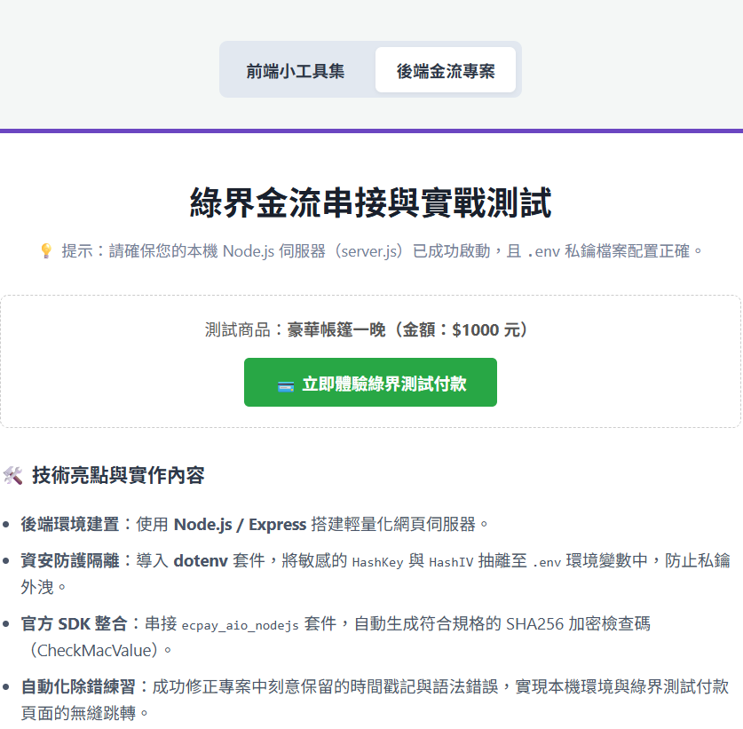
作品畫面展示

Slide 3
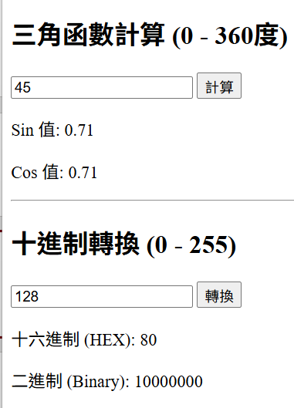
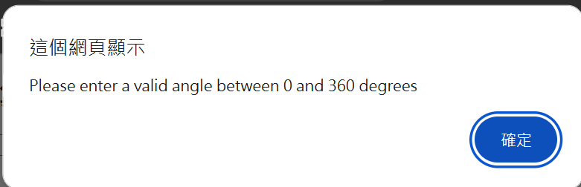
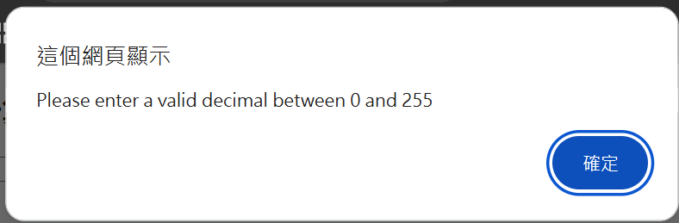
計算機專案
輸入角度計算其三角函數
輸入0到255內的數字並轉換其十六進制及二進制數值

Slide 4
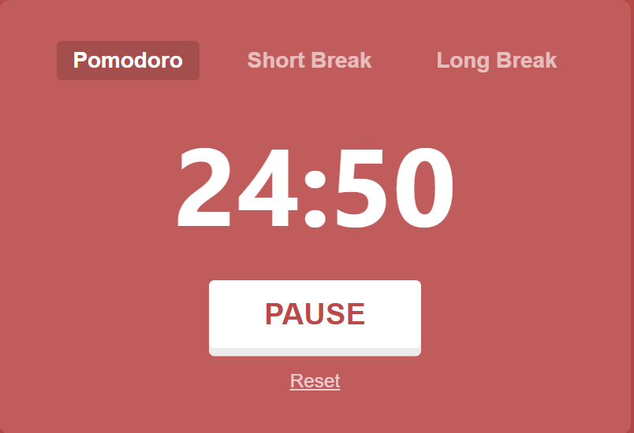
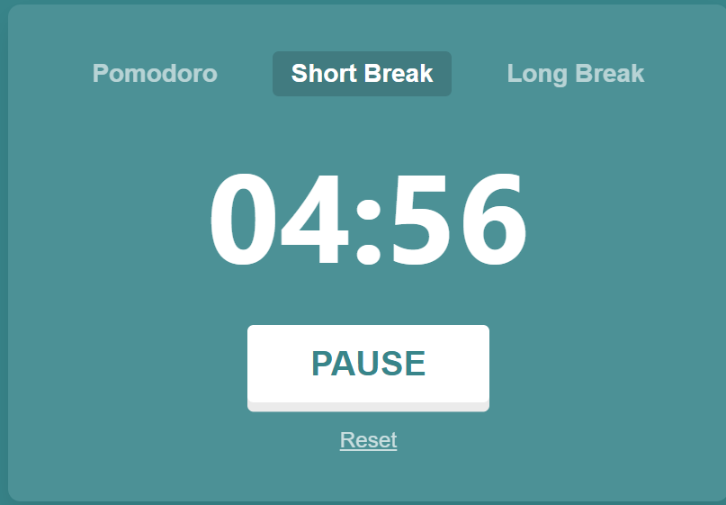
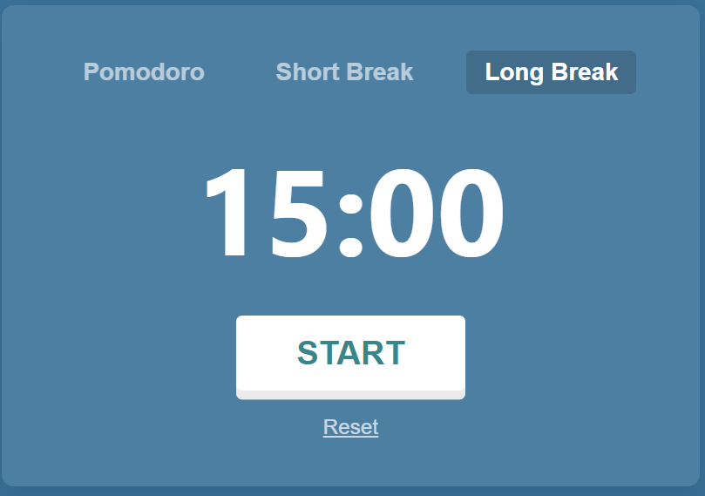
計時器專案
番茄計時器/長短計時器
開始,暫停,與重置

Slide 5
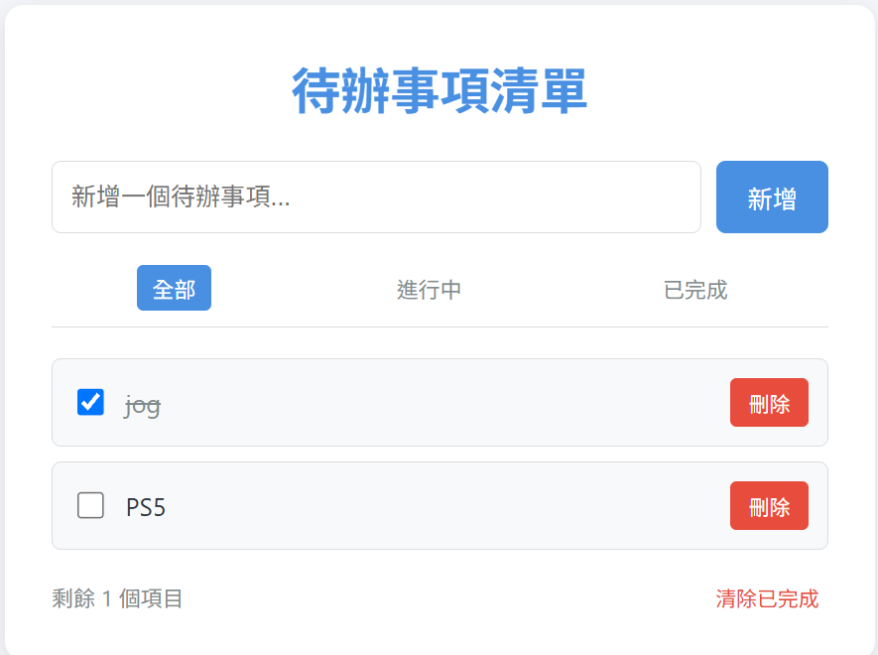
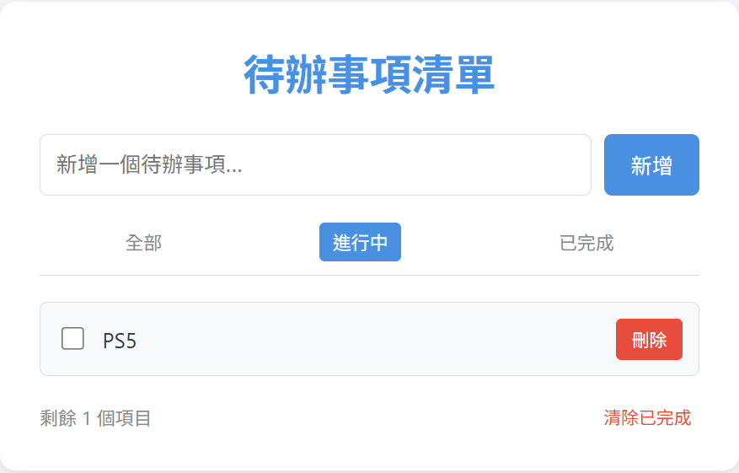
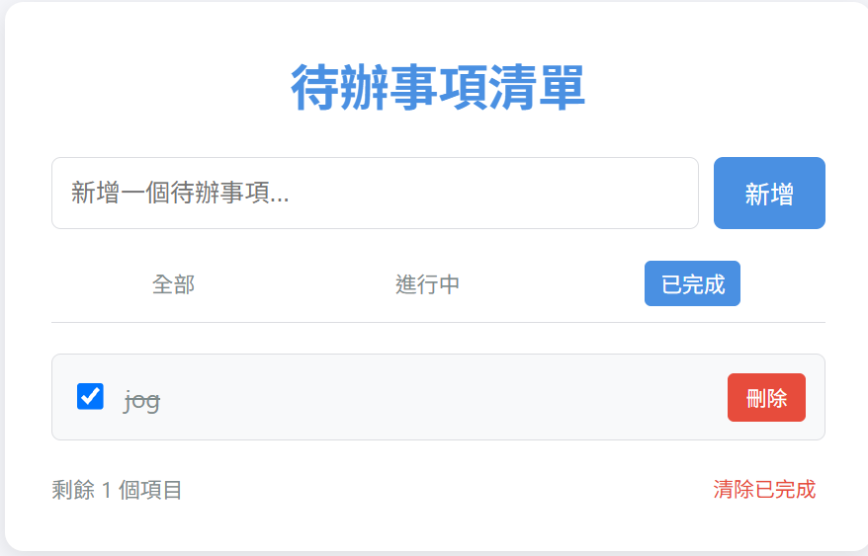
待辦事項專案
可新增高達30個待辦事項
功能: 新增,顯示全部,進行中,已完成,清除已完成

Slide 6

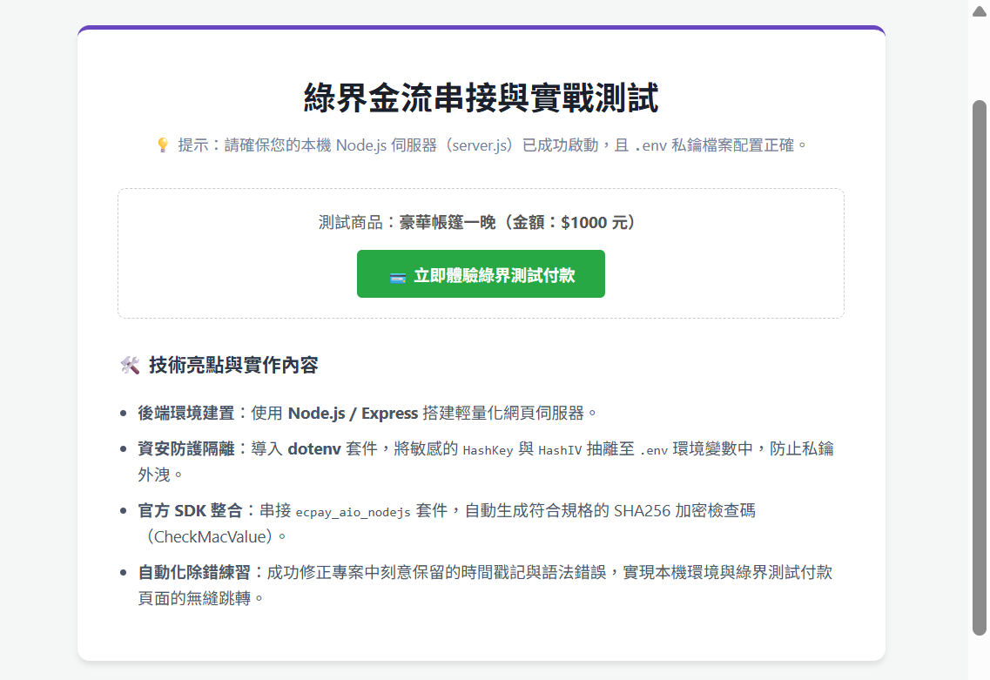


串接綠界金流API
API
別人做好的服務
debug
隱藏
MERCHANT_ID
HASH_KEY
HASH_IV
驗證
Launch “node server.js” before doing this function

Slide 7
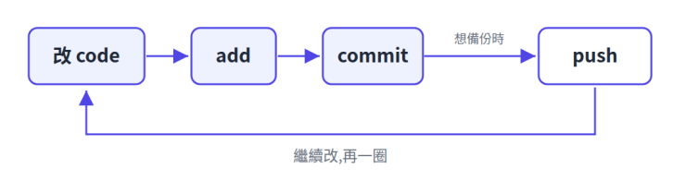
GitHub
線上程式碼雲端託管平台
多成員共同編輯、開發軟體專案
下載免費資源
學習專案管理,多人協作,線上託管,資源下載
README.md的完備性

Slide 8
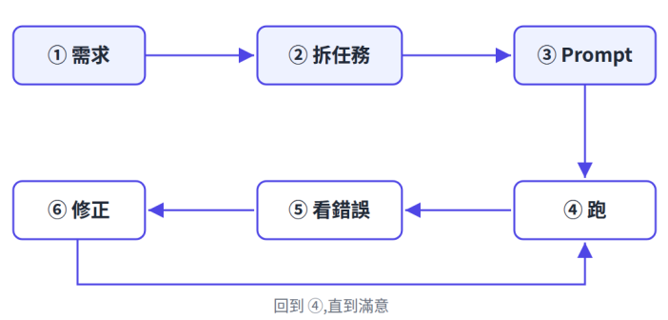
Vibe Coding
把想法拆解成多個清晰步驟 (prompt)
請claude code代勞
防呆 (edge case)及隱私
執行
驗證
修正prompt
Go to step 2

Slide 9
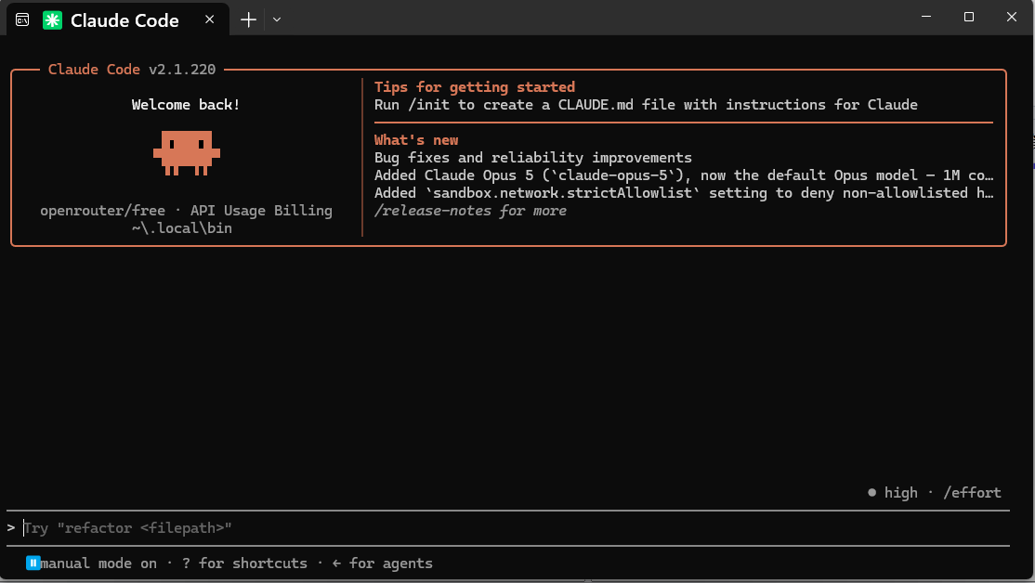
Claude code
由簡入深,先求有再求好 (小心edge case)
提供原始碼給claude code修正會比較快及正確
不懂的code可以問claude,請他用簡易的話說明

Slide 10
GitHub網頁
https://github.com/11430051/my-first-project
THANK YOU

